Slide 1
第二章 内容总结
1、程序并发执行时的特征。
2、操作系统为何引入进程？为什么程序不能并发执行，而进程可以并发？
3、什么是进程？进程有哪些特征
4、进程和程序的区别——从进程的特征上进行比较
5、进程的三种基本状态，以及引起进程状态转换的事件
6、PCB的作用是什么？为什么说PCB是进程存在的唯一标识
7、什么是操作系统内核？为保护OS不被破坏，处理机的执行状态如何划分？
8、什么是原语？原语的特点，如何实现原子性特点？

Slide 2
第二章 内容总结
9、进程控制
创建
撤销
阻塞
唤醒
10、进程同步
与时间有关的错误
临界资源、临界区
硬件同步机制：关中断、TS指令、SWAP指令
信号量机制——记录型信号量
引起的事件
主要任务——实验1

Slide 3
第二章 内容总结
11、记录型信号量
只能使用wait和signal原语进行操作
记录型信号量的应用：互斥、描述前趋图、生产者-消费者、哲学家进餐、读者-写者问题
12、管程
管程的定义？管程的组成
管程机制与信号量机制的区别
记录型信号量和条件变量的区别
管程与进程的区别
使用管程实现生产者-消费者问题

Slide 4
第二章 内容总结
13、进程通信
操作系统提供了哪几种高级通信形式？
以实例说明直接消息传递系统是如何实现的？
14、线程
操作系统中为何引入线程？
引入线程后，进程与线程如何分工？
进程和线程的区别？

Slide 5
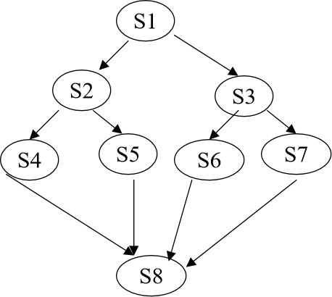
第二章 内容总结
15、wait和signal原语描述前趋图

Slide 6
第二章 内容总结
16、wait和signal原语实现进程同步
（1）有三个进程R、W1、W2共享一个缓冲器B，B中每次只能存放一个数。进程R每次启动输入设备读一个数且把它存放到缓冲器B中，若存放到缓冲器中的是奇数，则由W1将其取出打印；若存放到缓冲器中的是偶数，则由W2将其取出打印。要求用PV操作管理这三个并发进程，使它们能正确地同步工作。
（2）桌上有一空盘，允许存放一个水果。爸爸可向盘中放苹果，妈妈可向盘中放桔子。女儿专等吃盘中的苹果，儿子专等吃盘中的桔子。只要盘子空爸爸或妈妈可向盘中放一个水果。用PV操作进行管理使他们能正确地执行。

Slide 7
第二章 内容总结
（3）某公司由生产车间和销售车间组成，生产车间生产产品并将产品放入仓库；销售车间从仓库中取出产品进行销售。若仓库中能存放100个产品，并且只有一台运输车辆供生产部门和销售部门运送货物，车上只能放一个产品，请使用wait和signal原语描述上述过程。。
（4）某工厂有两个生产车间和一个装配车间，两个生产车间分别生产A、B两种零件，装配车间的任务是将A、B组合到一起成为产品。两个车间每生产一个零件后，都要把它们送到装配车间的货架F1、F2上。F1存放零件A，F2存放零件B，F1和F2的容量均存放10个零件。装配工人每次从货架取一个零件A和一个零件B后组装成产品。请用wait、signal操作进行正确管理。

Slide 8
第二章 内容总结
（5）某小型超级市场，可容纳50人同时购物。入口处备有篮子，每个购物者从入口入内购物，在出口处结帐（出口和入口禁止多人同时通过）。试用 wait(s)、signal(s)操作为同步机制写出它们并发执行时能正确工作的程序。
（6）有n(n>=3)名哲学家围坐在一张圆桌边，每名哲学家要进行就餐和思考。在圆桌中心有m(m>1)个碗，每两名哲学家之间有一根筷子，即n个筷子。每名哲学家必须取到一个碗和两侧的筷子后，才能就餐，就餐完毕，将碗和筷子放回原处，继续思考。
为使尽可能多的哲学家同时进餐，且防止出现死锁现象，请使用信号量的PV操作描述上述过程中的同步与互斥。
提示：分m<n和m>=n两种情况考虑。若m<n 则系统并发度为m，若m>=n则系统并发度控制为n-1。

Slide 9
第二章 内容总结
（7）吸烟者问题：假设一个系统有3个抽烟者进程和一个供应者进程。
每个抽烟者进程不停地卷烟并抽掉它，但要卷起并抽掉一只烟，抽烟者需要三种材料：烟草、纸、胶水。
三个抽烟者中，第一个有烟草，第二个有纸，第三个有胶水。
供应者进程无限地供应三种原料，供应者每次随机将两种材料放到桌子上，并通知缺这两种材料的抽烟者。
相应抽烟者取走供应的材料后卷烟并抽掉，并通知供应商已完成，供应商再次随机供应两种原材料。
请使用PV操作实现上述同步。
提示：供应者进程根据随机数投放原料、发出通知。

Slide 10
第二章 内容总结
（8）对于读者—写者问题（读者优先）算法修改，实现只允许8个读者同时读文件F。试用 wait(s)、signal(s)操作为同步机制写出它们并发执行时能正确工作的程序。
（9）有两组读进程共享文件F，现规定：同一组的读进程可以同时读共享文件F，不同组的进程互斥访问共享文件F。试用 wait(s)、signal(s)操作为同步机制写出它们并发执行时能正确工作的程序。
（10）根据对写者优先的分析，试用 wait(s)、signal(s)操作为同步机制写出实现写者优先的进程描述。

